Slide 1
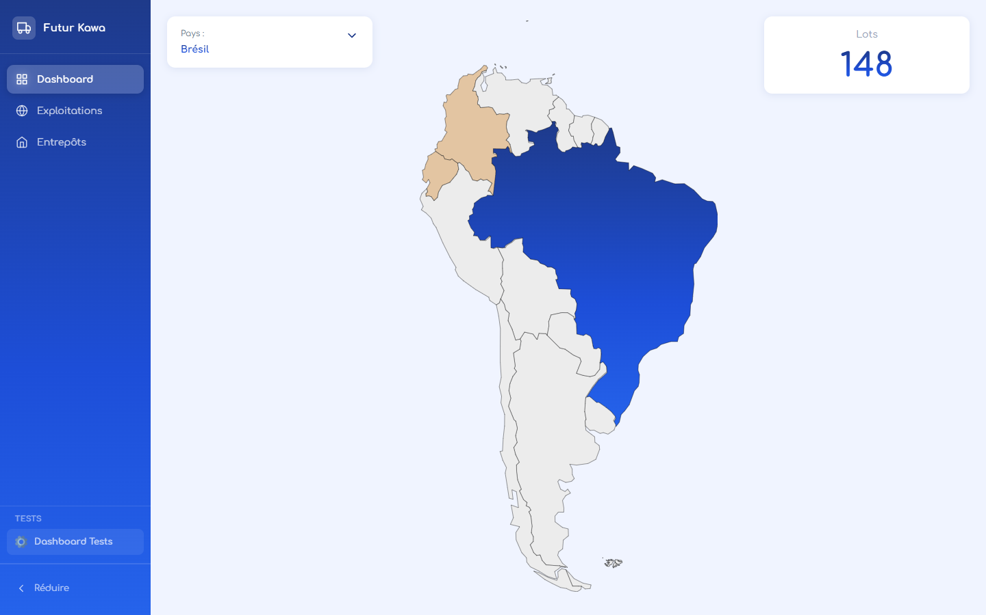
MSPR TPRE814
FutureKawa
Application IoT de supervision des stocks et des conditions de stockage
Thibault AUTEXIER
Issam HARNOUFI
Zaid ABABOU
Ali WARI
Soutenance - 20 minutes
Interface centrale FutureKawa
FutureKawa - MSPR TPRE814
1

Slide 2
CONTEXTE
Le problème métier
FutureKawa doit suivre ses stocks de café vert dans plusieurs pays.
Les conditions de stockage influencent directement la qualité : température, humidité, ancienneté des lots.
Le siège a besoin d'une vision centralisée, mais les données restent locales par pays.
3
4
ESP32
pays couverts
tables métier
preuve IoT
Vue siège : indicateurs par pays
FutureKawa - MSPR TPRE814
2

Slide 3
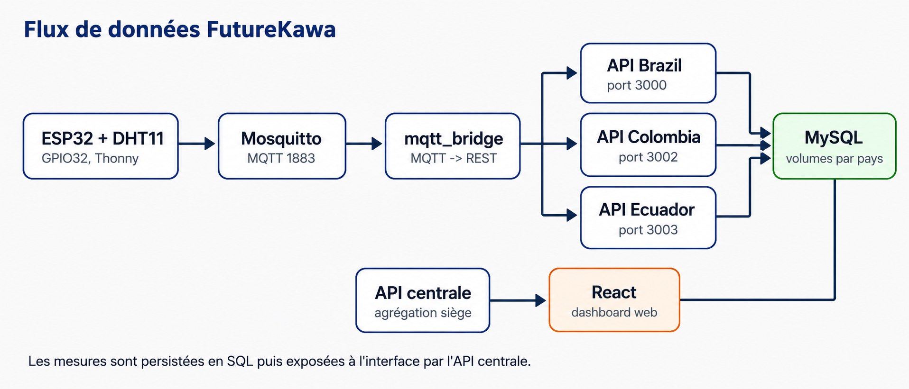
PÉRIMÈTRE
Ce que nous avons livré
Frontend React
dashboard, exploitations, entrepôts, alertes
APIs NestJS
API centrale + API pays réutilisable
SQL + Docker
MySQL par pays, stack reproductible
IoT + MQTT
ESP32/DHT11, Mosquitto, bridge HTTP
CI + preuves
Jenkins, tests, rapport, captures
Flux global livré
FutureKawa - MSPR TPRE814
3

Slide 4
FLUX
Architecture applicative
ESP32
MQTT
API pays
MySQL
API centrale
React
La donnée part du capteur, passe par MQTT, puis est persistée dans la base du pays.
L'API centrale interroge les APIs pays pour donner une vue siège.
Chaque pays conserve sa base : Brésil, Colombie, Équateur.
Schéma de flux documenté
FutureKawa - MSPR TPRE814
4

Slide 5
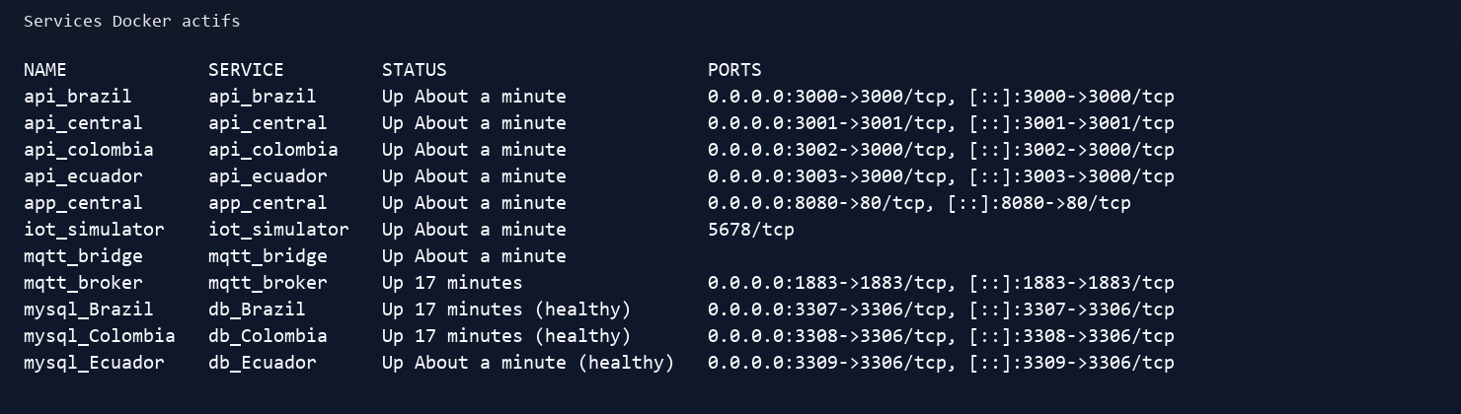
DOCKER
Déploiement local reproductible
• 3 bases MySQL, une par pays.
• 3 APIs pays avec la même base de code.
• API centrale + frontend web.
• Profil dev : Mosquitto, bridge MQTT et simulateur.
Pourquoi c'est important
Le jury peut relancer le projet sans dépendre d'un environnement caché.
Services Docker et état de la stack
FutureKawa - MSPR TPRE814
5

Slide 6
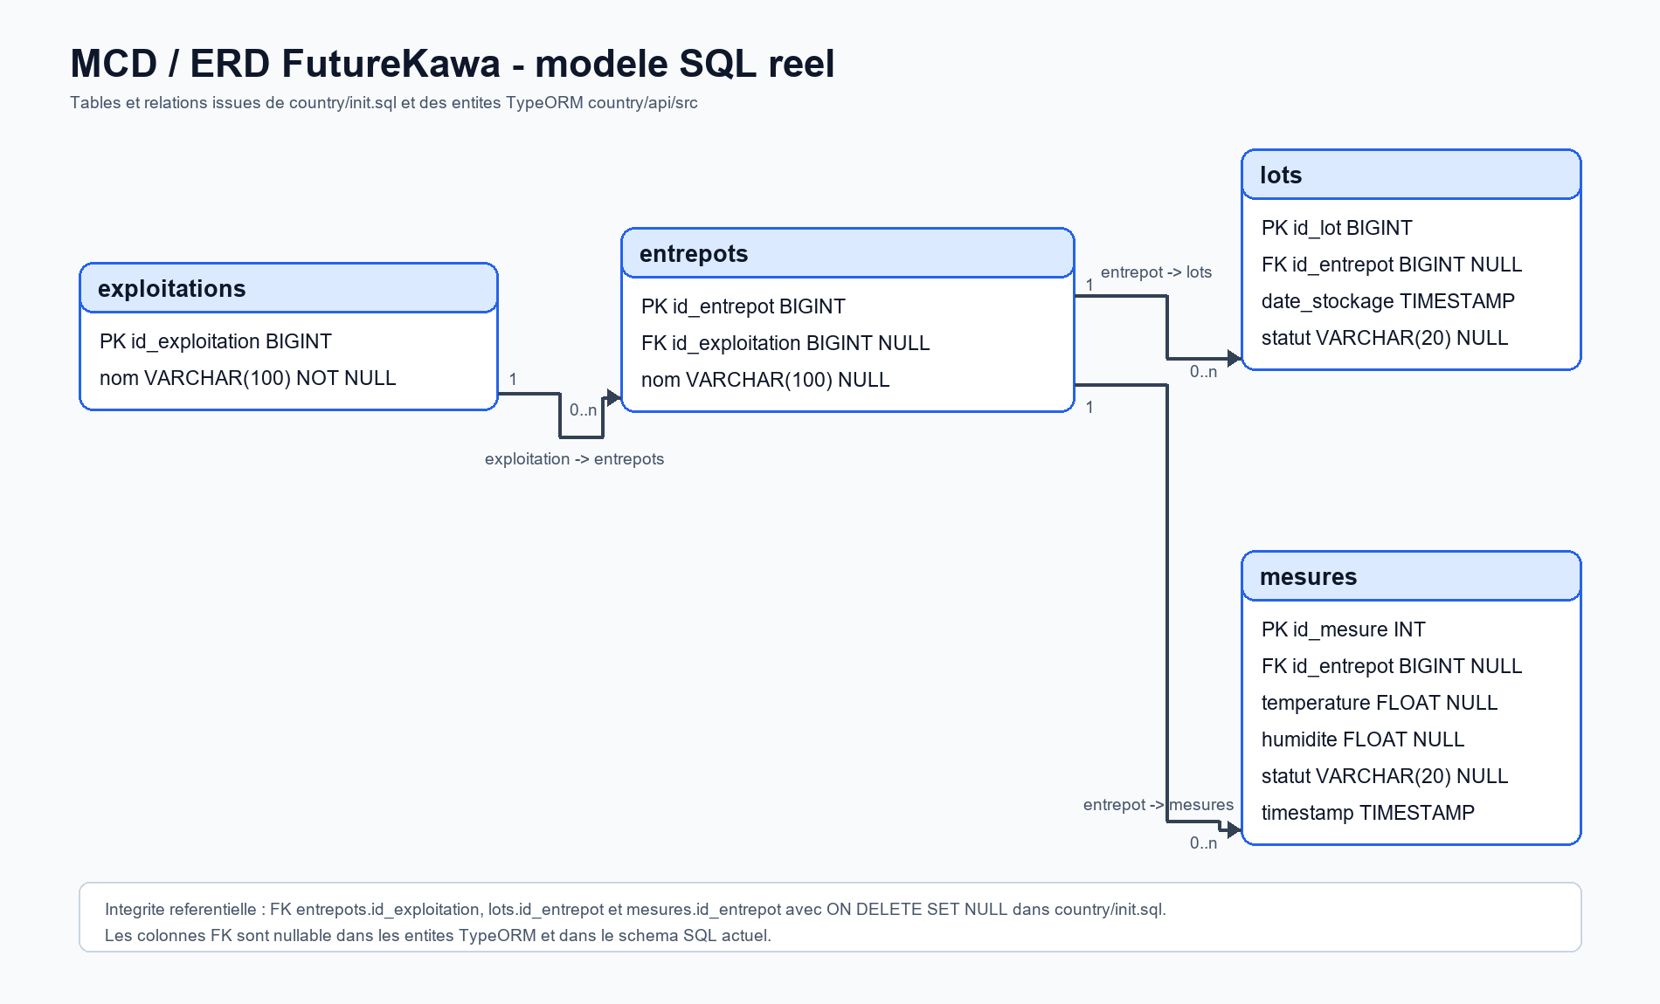
TRAÇABILITÉ
Base SQL et jeu de données
129
114
lignes lues
importables
105
15
mesures
rejetées
Point assumé
Le dépôt contient un jeu SQL exploitable dans docs/data_tests. Aucun CSV/Excel officiel n'était présent dans le dépôt. Les 15 rejets correspondent à des mesures sur un entrepôt absent.
MCD / ERD réel du projet
FutureKawa - MSPR TPRE814
6

Slide 7
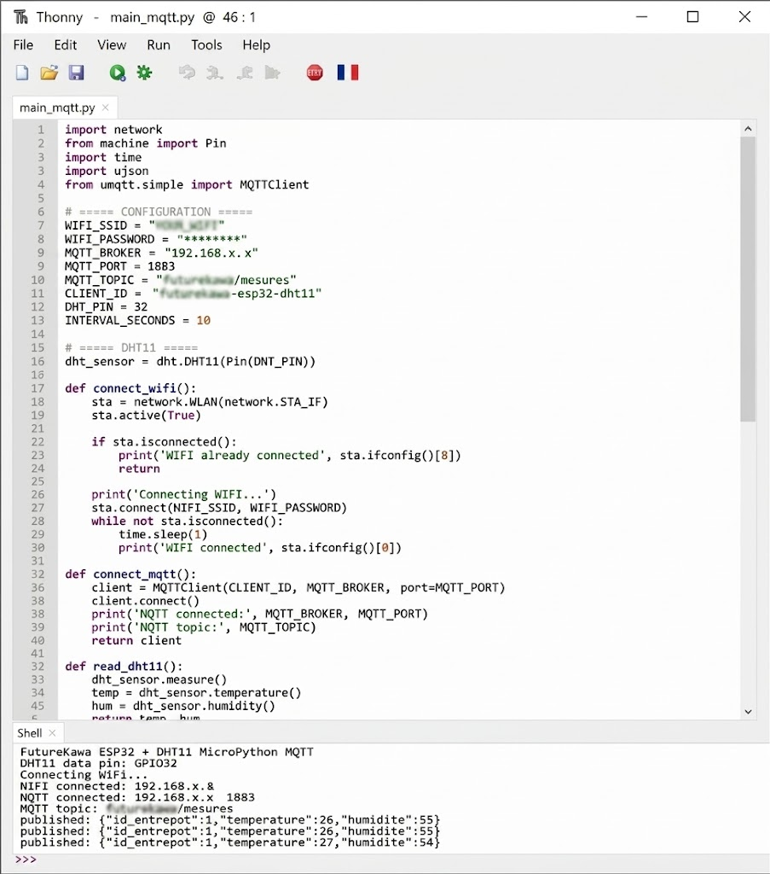
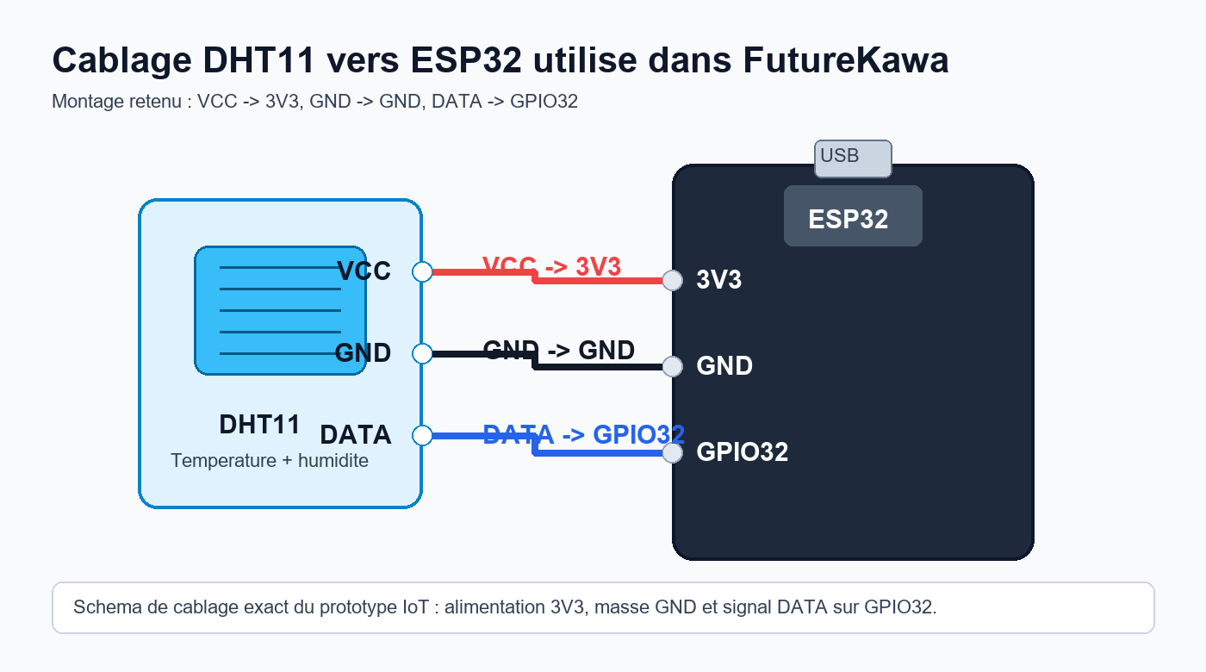
EMBARQUÉ
Prototype IoT ESP32 + DHT11
Câblage exact : VCC, GND, DATA GPIO32
Script MicroPython exécuté dans Thonny
Le capteur publie un JSON température/humidité sur MQTT.
FutureKawa - MSPR TPRE814
7

Slide 8
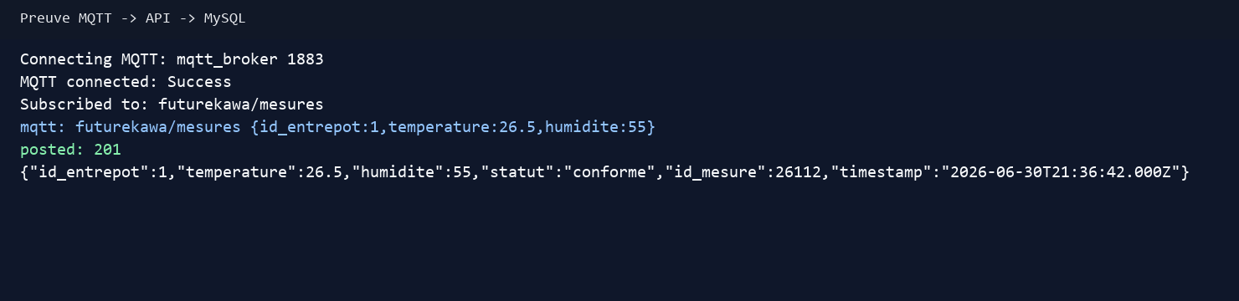
IOT
MQTT vers API : le pont terrain
• Topic : futurekawa/mesures
• Payload : id_entrepot, temperature, humidite
• Le bridge transforme le message MQTT en POST /mesures.
• Le même flux est testable sans matériel avec mosquitto_pub.
Capteur réel ou simulation
Même contrat JSON
Bridge MQTT : message reçu puis posté vers l'API
FutureKawa - MSPR TPRE814
8

Slide 9
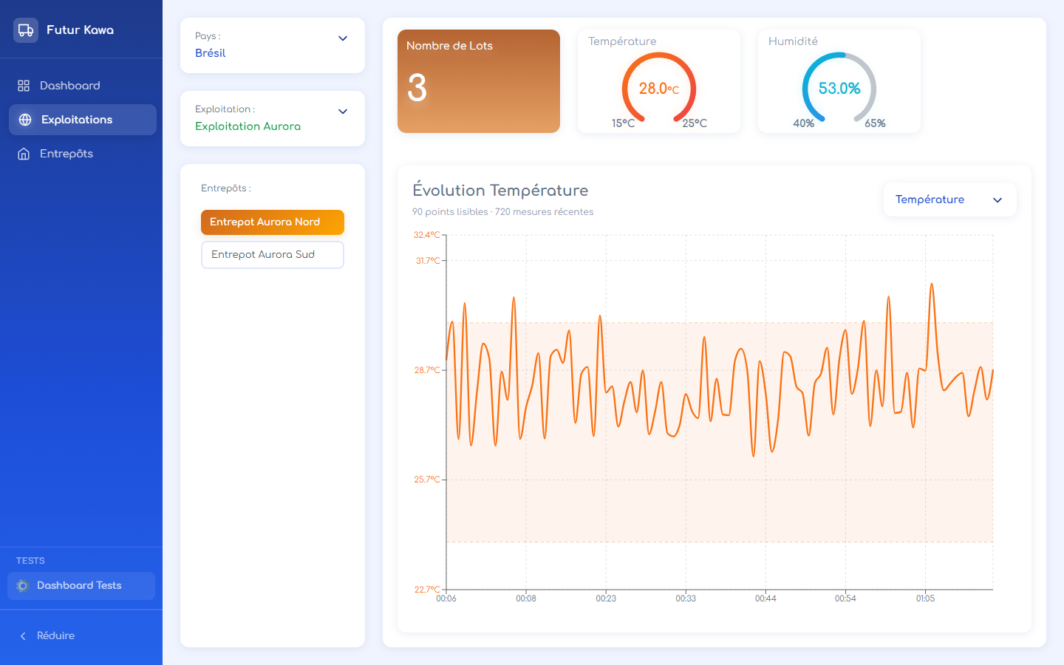
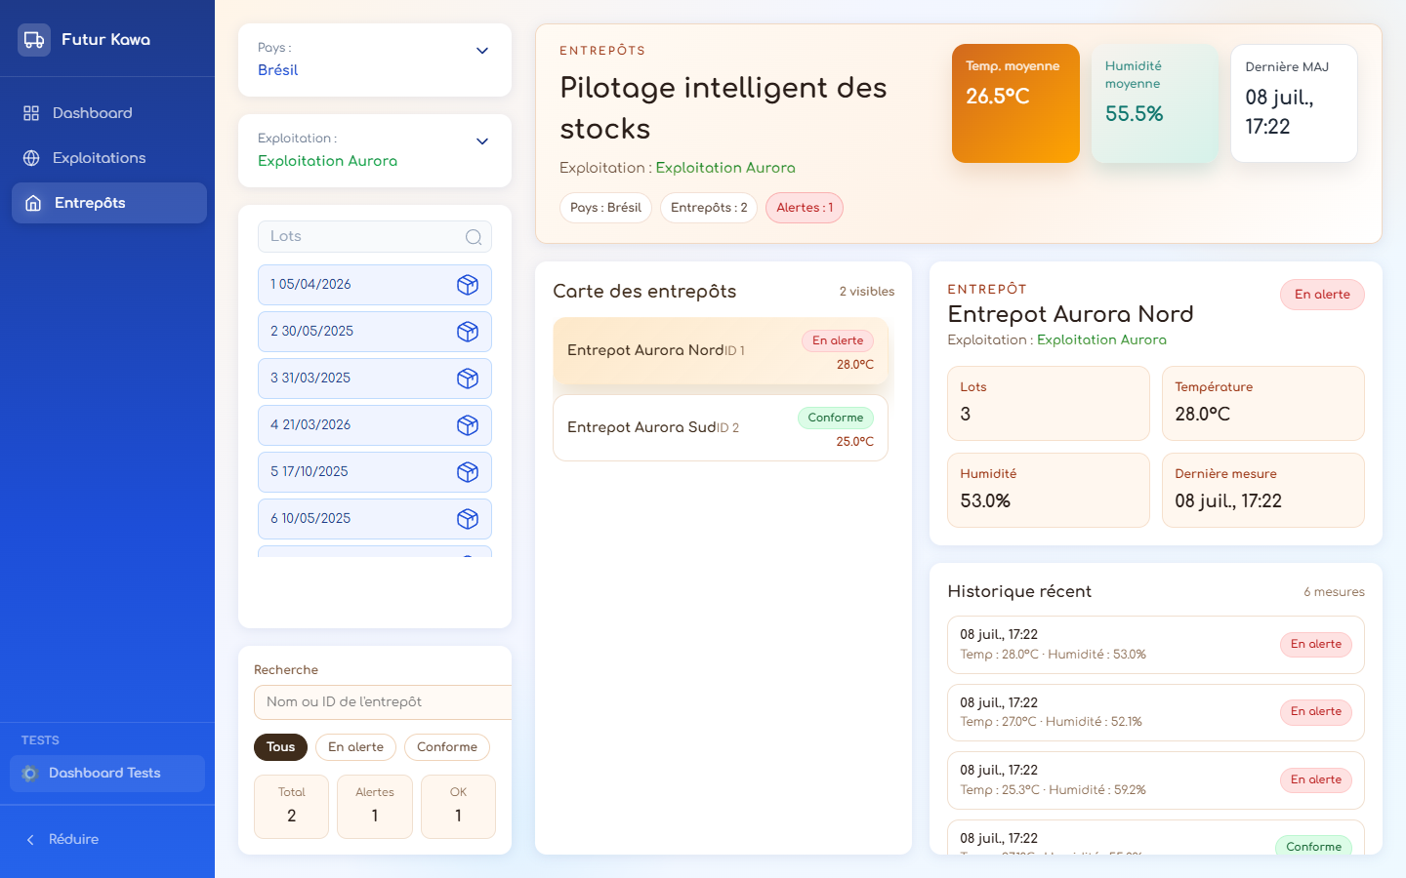
FRONTEND
Interface de supervision
Page exploitations : mesures et graphe lisible
Page entrepôts : détail, lots et historique
FutureKawa - MSPR TPRE814
9

Slide 10
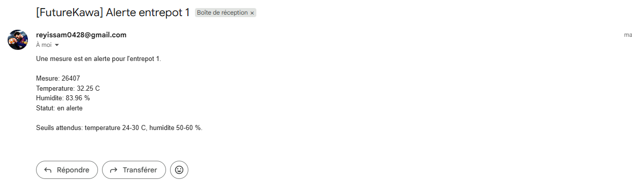
DÉCISION PRODUIT
Alertes : ne pas afficher un signal isolé
Une alerte doit ramener vers le contexte métier : pays, exploitation, entrepôt, historique.
Le responsable peut comprendre la cause au lieu de voir seulement un badge rouge.
SMTP réel possible ; sinon le mode log garde une preuve démontrable.
seuil
seuil
Preuve notification mail / alerte
température
humidité
FutureKawa - MSPR TPRE814
10

Slide 11
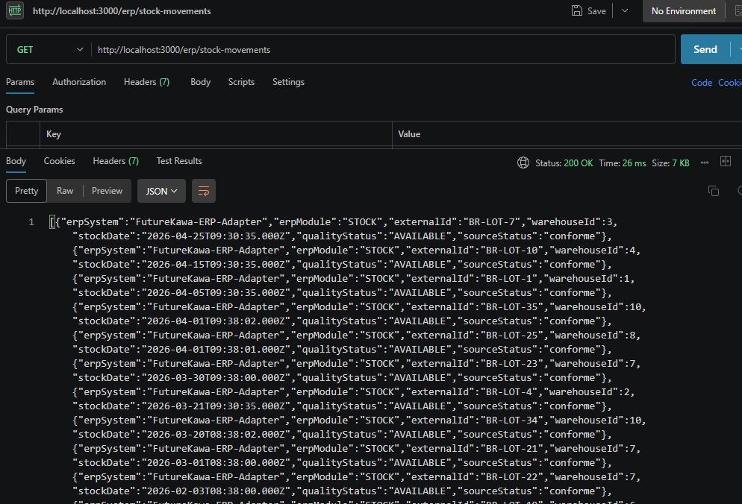
INTÉGRATION
Adaptateur ERP simulé
• Routes /erp/health, /erp/stock-movements, /erp/quality-alerts.
• Protection par clé API et rôle simple.
• POC honnête : pas de SAP/Dynamics réel, mais mapping stock/qualité prêt.
stock
quality
admin
Export stock en format ERP JSON
FutureKawa - MSPR TPRE814
11

Slide 12
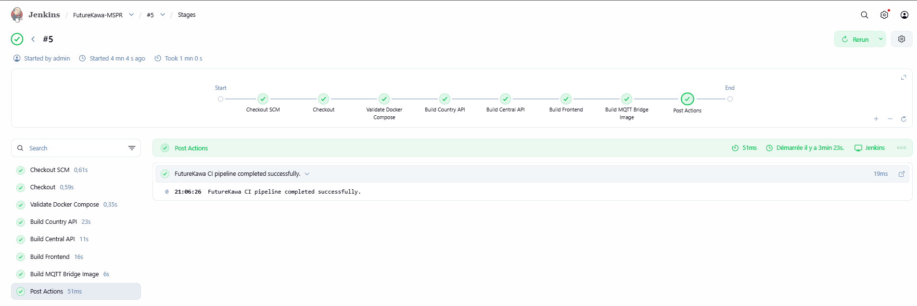
VALIDATION
Tests et intégration continue
• Tests automatisés : seuils mesure, mapping ERP, parsing dataset.
• Build API pays, API centrale, frontend et image bridge.
• Docker Compose validé avant build.
• Anomalies et re-tests documentés.
Message à porter
On ne montre pas seulement une application : on montre une démarche vérifiable.
Pipeline Jenkins vert
FutureKawa - MSPR TPRE814
12

Slide 13
INDUSTRIALISATION
Limites assumées et suite logique
Sécurité
ERP
Tests
Exploitation
• JWT/SSO
• HTTPS
• rate limiting
• connecteur réel
• flux retour
• format éditeur
• E2E navigateur
• couverture
• SonarQube
• supervision
• sauvegardes
• déploiement cloud
Ces limites ne cachent pas le travail : elles montrent la trajectoire pour passer du POC à une version industrielle.
FutureKawa - MSPR TPRE814
13

Slide 14
À RETENIR
Conclusion
FutureKawa est une chaîne complète de supervision : donnée terrain, stockage SQL, API, interface, alertes, tests et documentation.
3
MQTT
Jenkins
59p
pays
flux IoT
CI
rapport
Merci
FutureKawa - MSPR TPRE814
14

